Slide 1
আজকের ক্লাসে সকলকে স্বাগতম

Slide 2
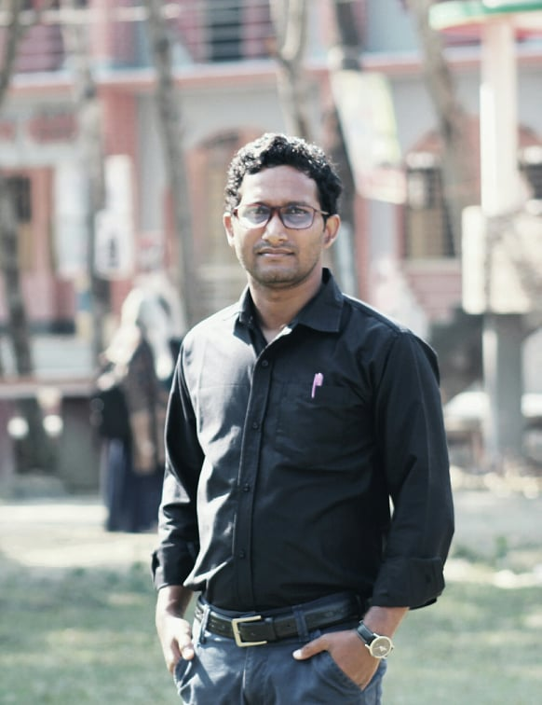
দ্বাদশ শ্রেণি,
ব্যবসায় সংগঠন ও ব্যবস্থাপনা
উপস্থাপনায়
কিশোর বৈরাগী
প্রভাষক
ব্যবস্থাপনা বিভাগ
শরণখোলা সরকারি কলেজ,
শরণখোলা,বাগেরহাট ।

Slide 3
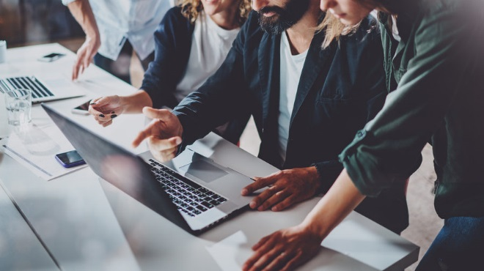
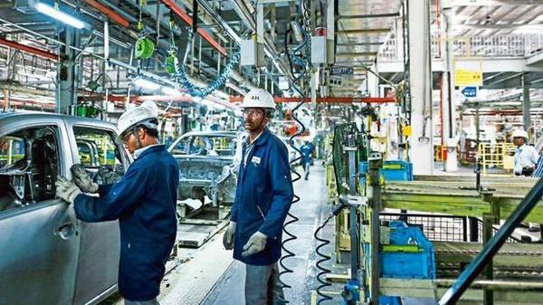
চলো কিছু ছবি দেখি
ছবিগুলো দেখে আমরা কি বুঝতে পারছি ?
ব্যবস্থাপনা সম্পর্কিত কিছু কাজ

Slide 4
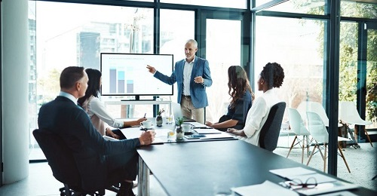
আজকের পাঠের বিষয়
ব্যবস্থাপনার উপকরণ বা সম্পদসমূহ ।

Slide 5
শিখনফল
এ পাঠ শেষে শিক্ষার্থীরা…
১। ব্যবস্থাপনা কি তা বলতে পারবে ।
২। ব্যবস্থাপনার উপকরণ সমূহ ব্যাখ্যা করতে পারবে ।
৩। উপকরণ সমূহ বিশ্লেষণ করতে পারবে ।

Slide 6
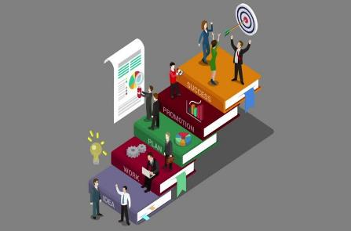
ব্যবস্থাপনা
পূর্ব নির্ধারিত লক্ষ্য অর্জনের জন্য পরিচালিত হয়
একটি দলগত প্রক্রিয়া

Slide 7
ব্যবস্থাপনার উপাদান সমূহ
ব্যবস্থাপনার উপকরণ
মানুষ
যন্ত্রপাতি
মালামাল
অর্থ
বাজার
পদ্ধতি

Slide 8
একক কাজ
ব্যবস্থাপনা কী ?

Slide 9
ব্যবস্থাপনার উপাদান
মানুষ

Slide 10
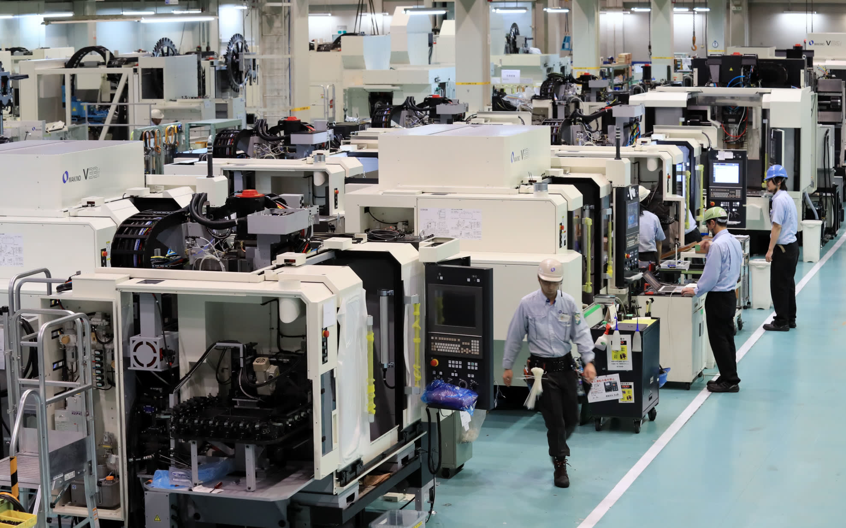
ব্যবস্থাপনার উপাদান
যন্ত্রপাতি

Slide 11
ব্যবস্থাপনার উপাদান
মালামাল

Slide 12
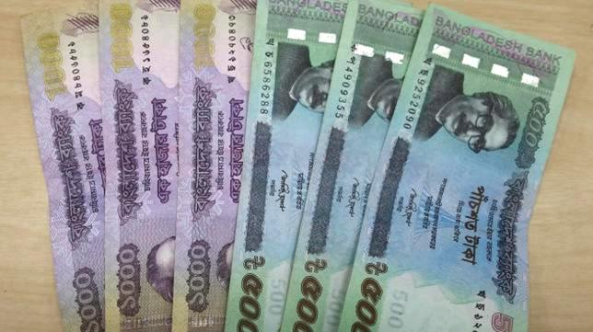
ব্যবস্থাপনার উপাদান
অর্থ

Slide 13
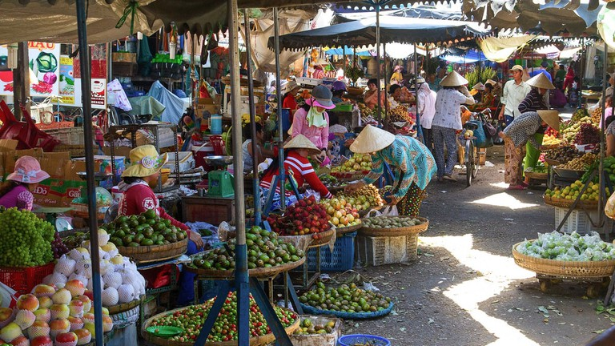
ব্যবস্থাপনার উপাদান
বাজার

Slide 14
ব্যবস্থাপনার উপাদান
পদ্ধতি

Slide 15
মূল্যায়ন
১। ব্যবস্থাপনার উপকরণ কী ?
৩। 6M –এর পূর্ণরূপ কী ?

Slide 16
বাড়ির কাজ
‘ব্যবস্থাপনা কীভাবে উপকরণসমূহের সদ্ব্যবহার করে?’-ব্যাখ্যা করো ।

Slide 17
সকলকে ধন্যবাদ

